Slide 1
Live@edu-pilvipalvelun käyttöönotto
Minna Kytölä
Vaajakosken koulu
Syksy 2012

Slide 2
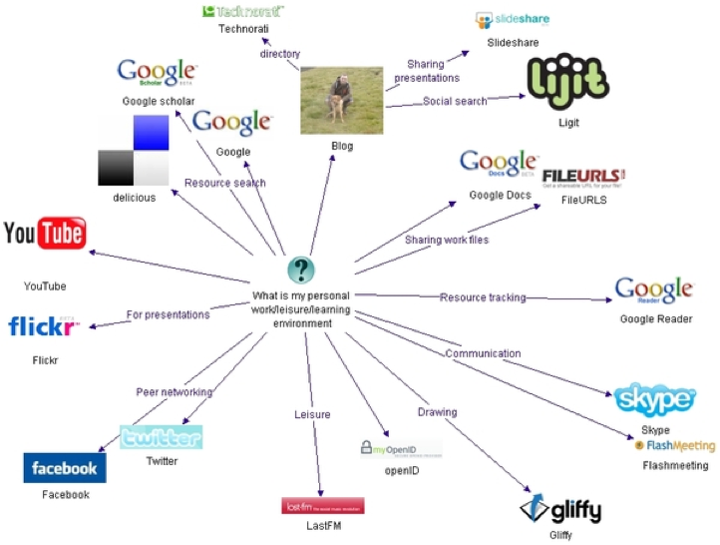
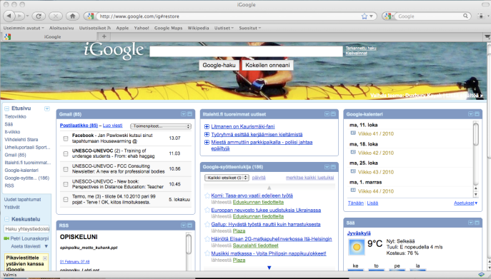
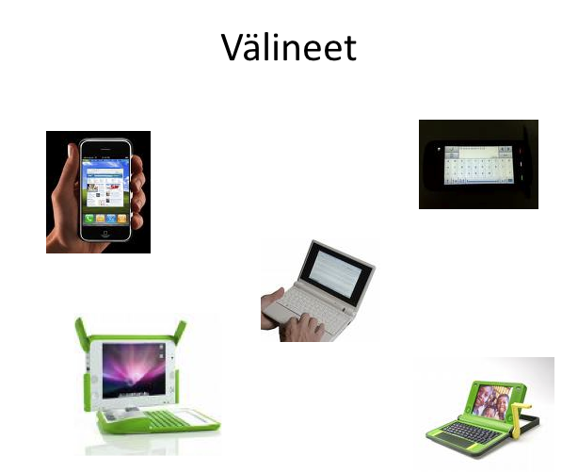
PedaNet
INTERNET
PILVI
PALVELUT
TIETOTEKNIIKKA SIIRTYY ”PILVEEN”

Slide 3
















Oppilaitoksen teknologiaympäristöt tulevaisuudessa
Hotmail
Sky Drive
Spaces
Workspaces
Calendar
Office
Messenger
Tarpeen mukaan toimiminen
Rakenteeton tieto
Prosessit
Informaatio
Tietojärjestelmät
Partner Solutions
Rakenteellinen tiedonkäsittely
Oppilashallintojärjestelmät, reissuvihko, intranet, oppimisympäristö, hallinnon palvelut: sähköiset työnkulut, sähköposti, kalenterit jne.

Slide 4











Live@Edu on oppijan sähköpostitunnus ja hänen “avaimensa” ryhmätyö- ja viestintäpalveluihin.
Sähköposti
Kalenteri
Yhteystiedot
Yhteiskäyttö
Kommunikointi
Office Live Workspace
Mobiilihälytykset
Messenger
Shared View
SkyDrive
Mobiili
Windows Live Spaces
oili.oppilas@peruskoulu.fi
salasana: *******
Tulevat palvelut…

Slide 5
Mitä hyötyä pilvestä on?
Pääsy tiedostoihin kaikilta Internetissä olevilta koneilta
Yhteinen sähköposti kaikille oppilaille ja opettajille
SkyDrive
7 GT:n tallennustila
MS Officen työskentelyvälineet ilmaiseksi
Samat välineet kotona ja koulussa, ei yhteensovittamisen pulmia tai muistitikkujen käyttöä
Ryhmät
Luokka, työryhmä, aineryhmä, jne.
Ryhmän kalenteri
Jaetut dokumentit
Messenger
Mahdollistaa keskustelun esim. jos ryhmätyö tehdäänkin kotona esim. OneNotella

Slide 6
Live@edu-pilven käyttöönotto
osoite: www.outlook.com
käyttäjätunnus: etunimi.sukunimi@live.XXX.fi
salasana
Perustietosi
Jonka jälkeen saat käyttöösi
Outlook-sähköposti
Skydrive-tallennustilan

Slide 7
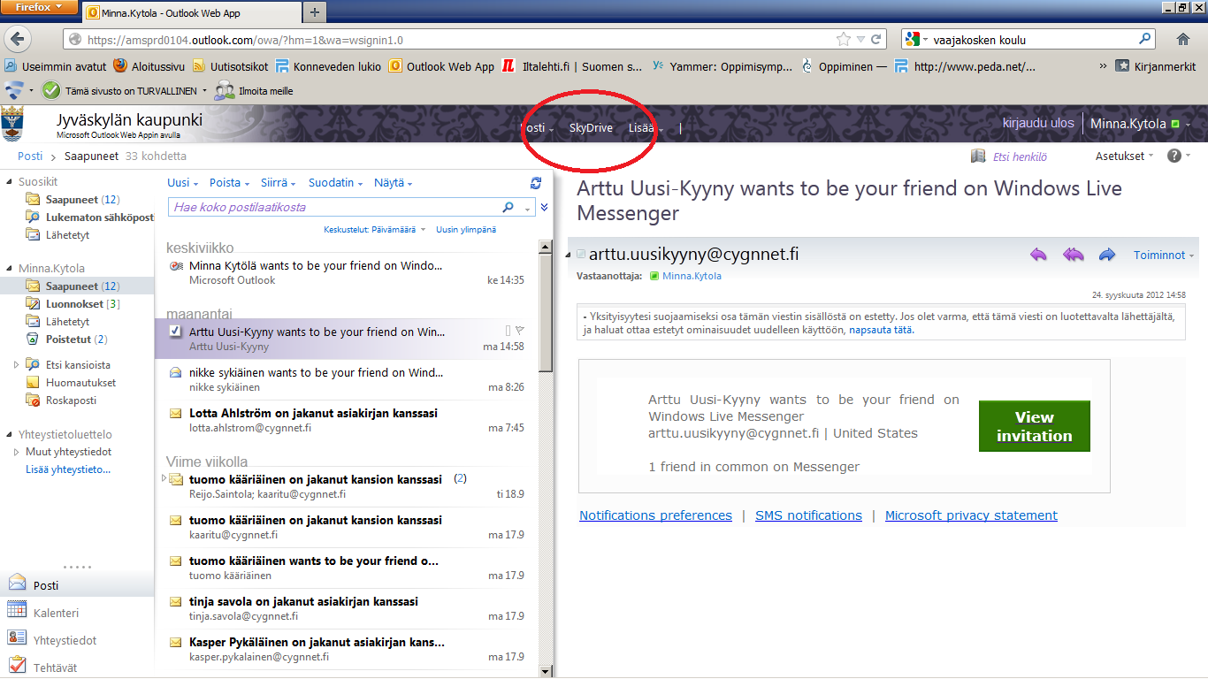
Outlook aloitusnäkymä

Slide 8
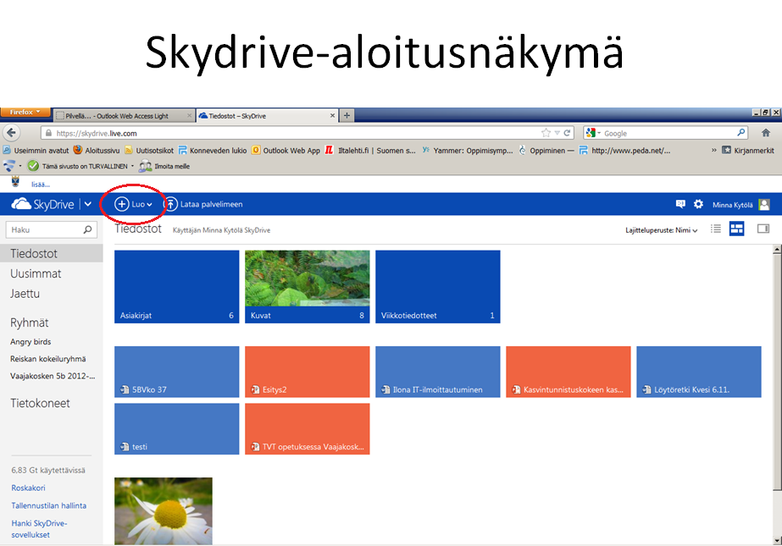
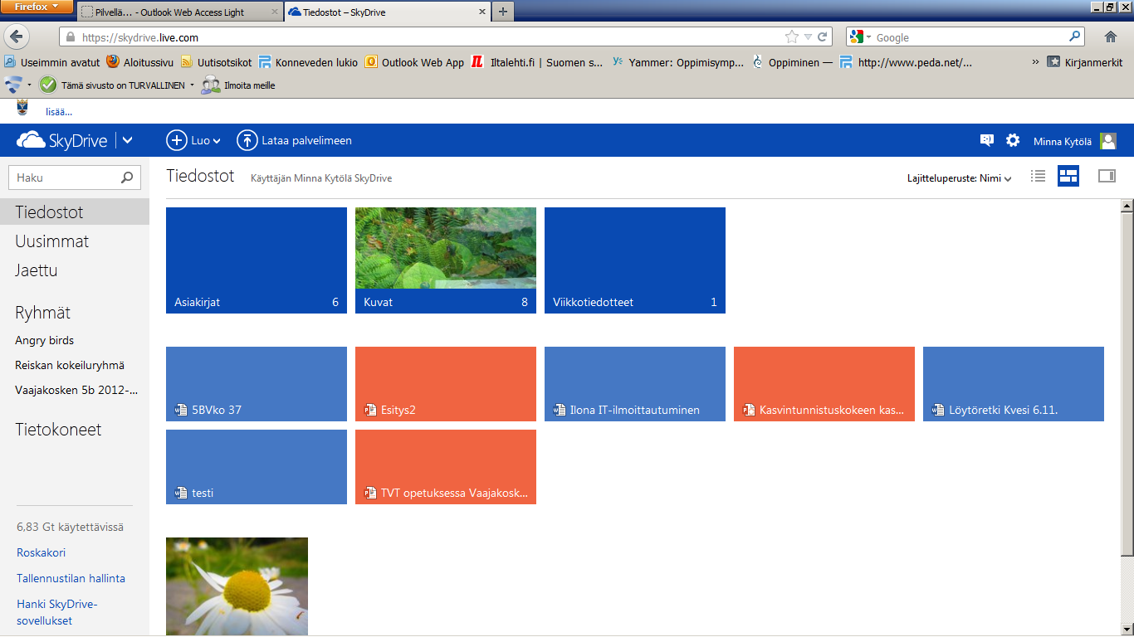
Skydrive-aloitusnäkymä

Slide 9
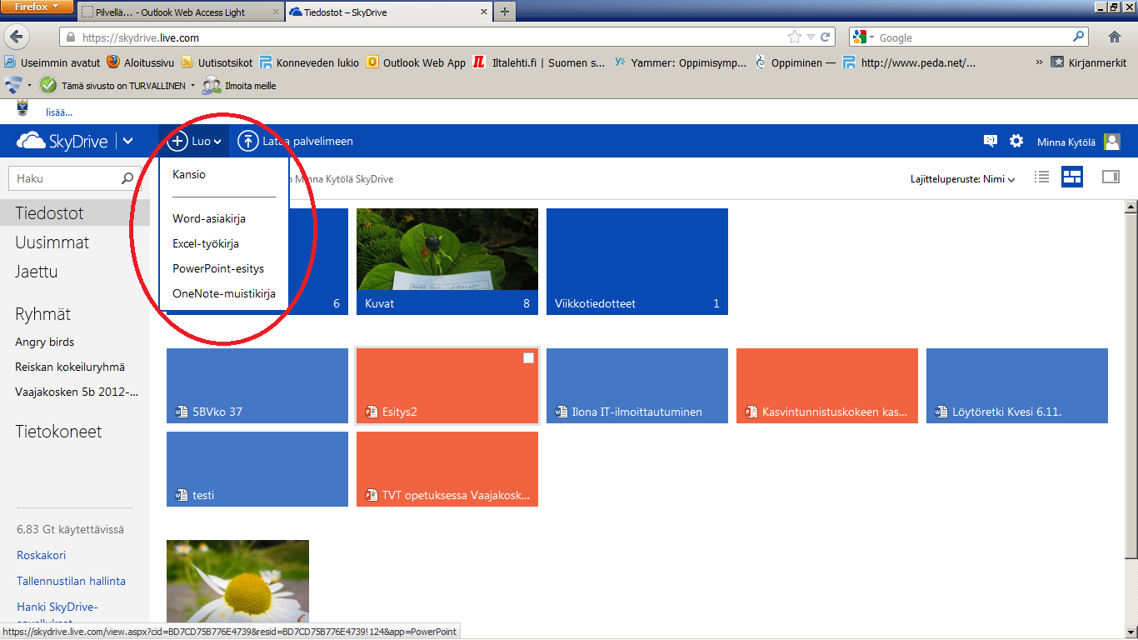
Skydriven työvälineet

Slide 10
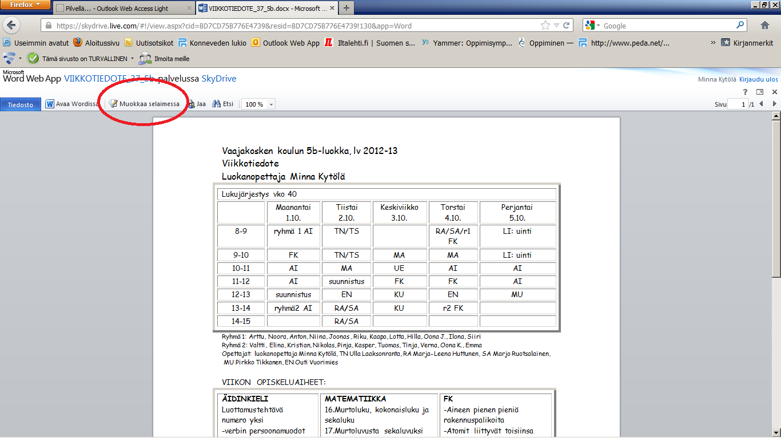
WordWebApp

Slide 11
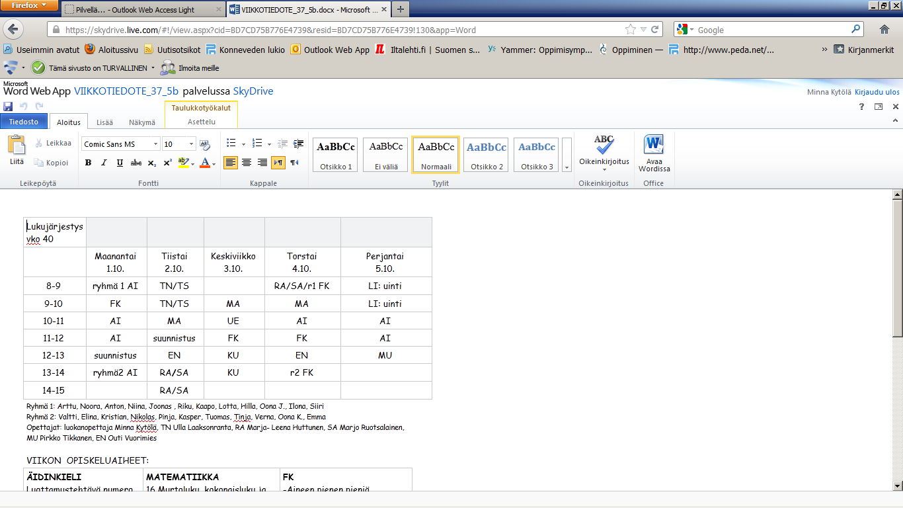
Word - muokkaa selaimessa -näkymä

Slide 12
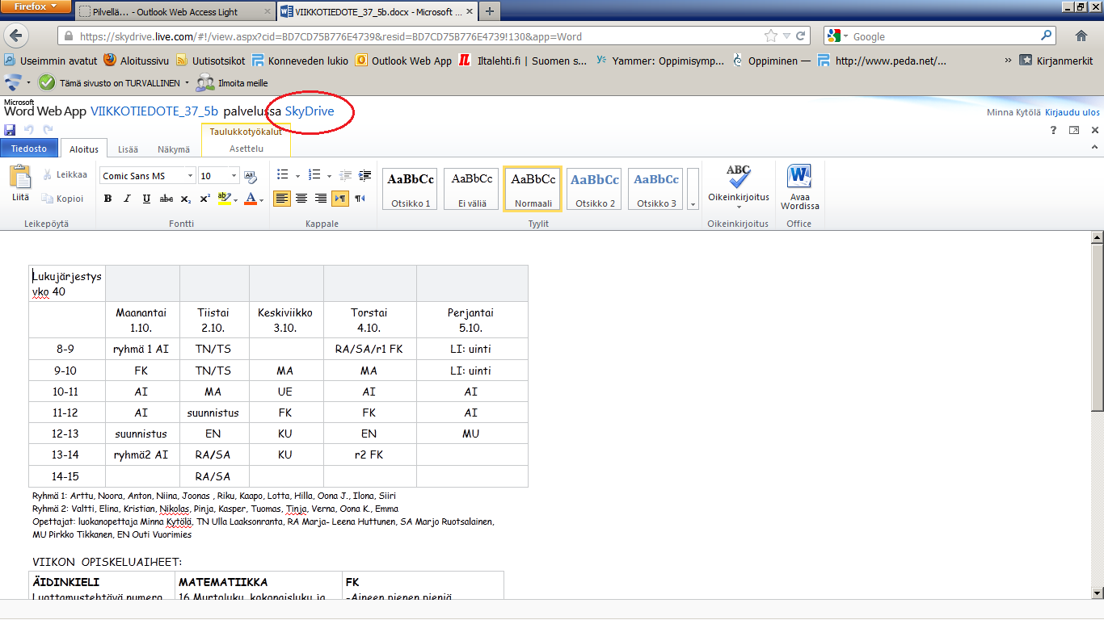
Paluu dokumentista takaisin SkyDriveen

Slide 13
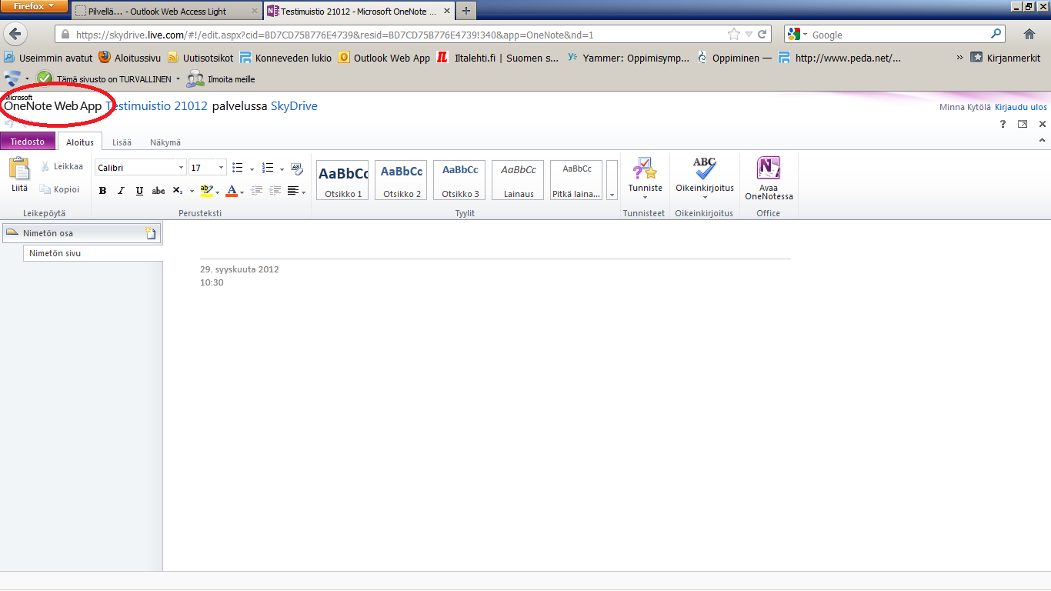
OneNote - ryhmätyömuistion näkymä - jaettu dokumentti

Slide 14
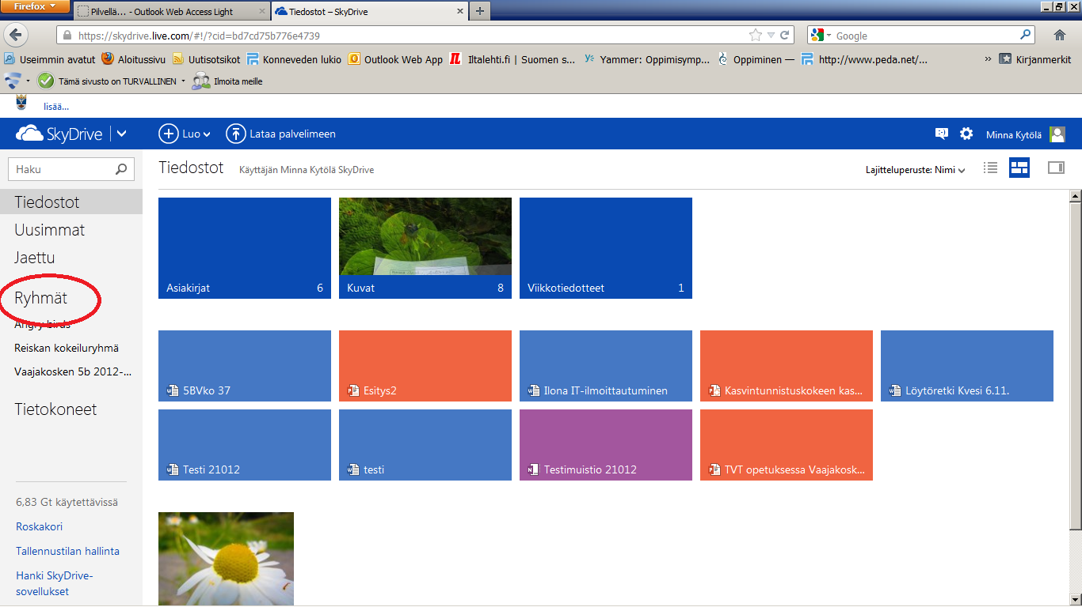
Ryhmän muodostaminen

Slide 15
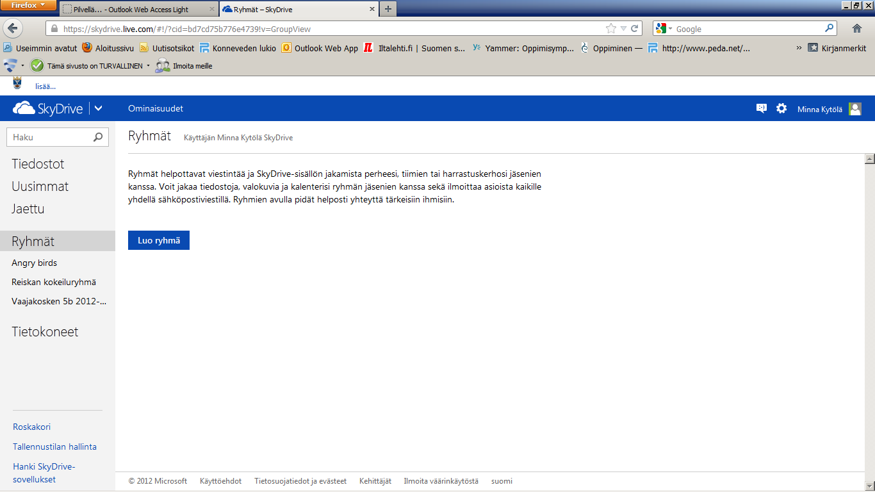
Luo ryhmä

Slide 16
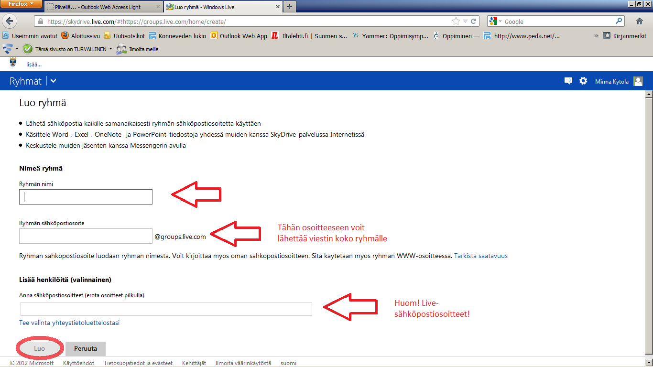
Ryhmän luominen

Slide 17
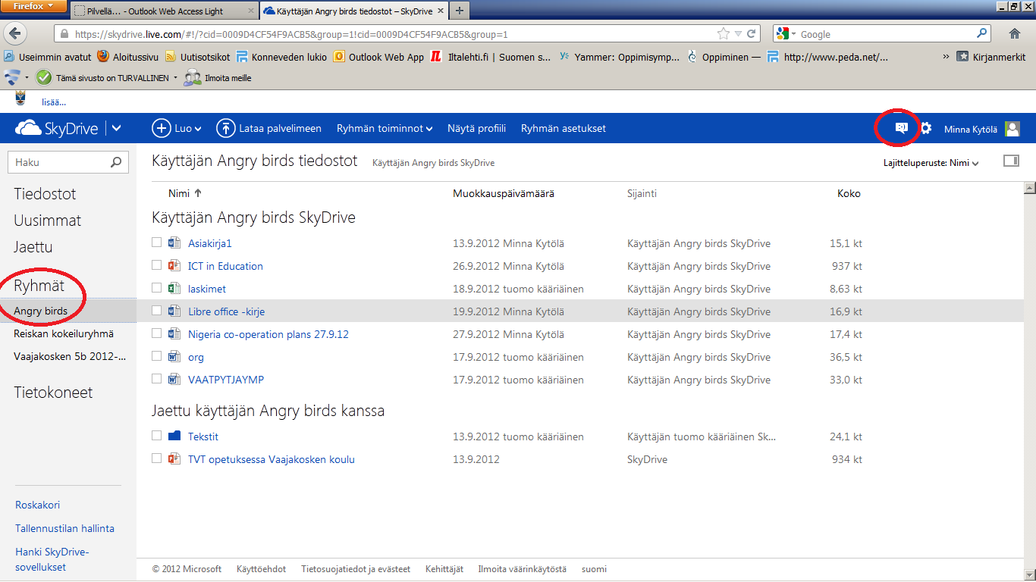
Ryhmät- näkymä

Slide 18
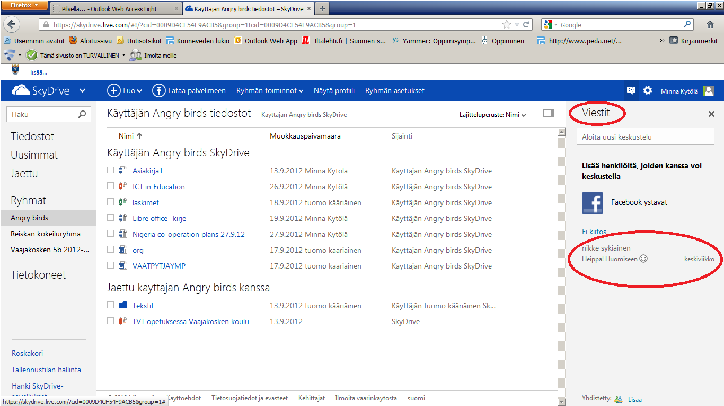
Messenger

Slide 19
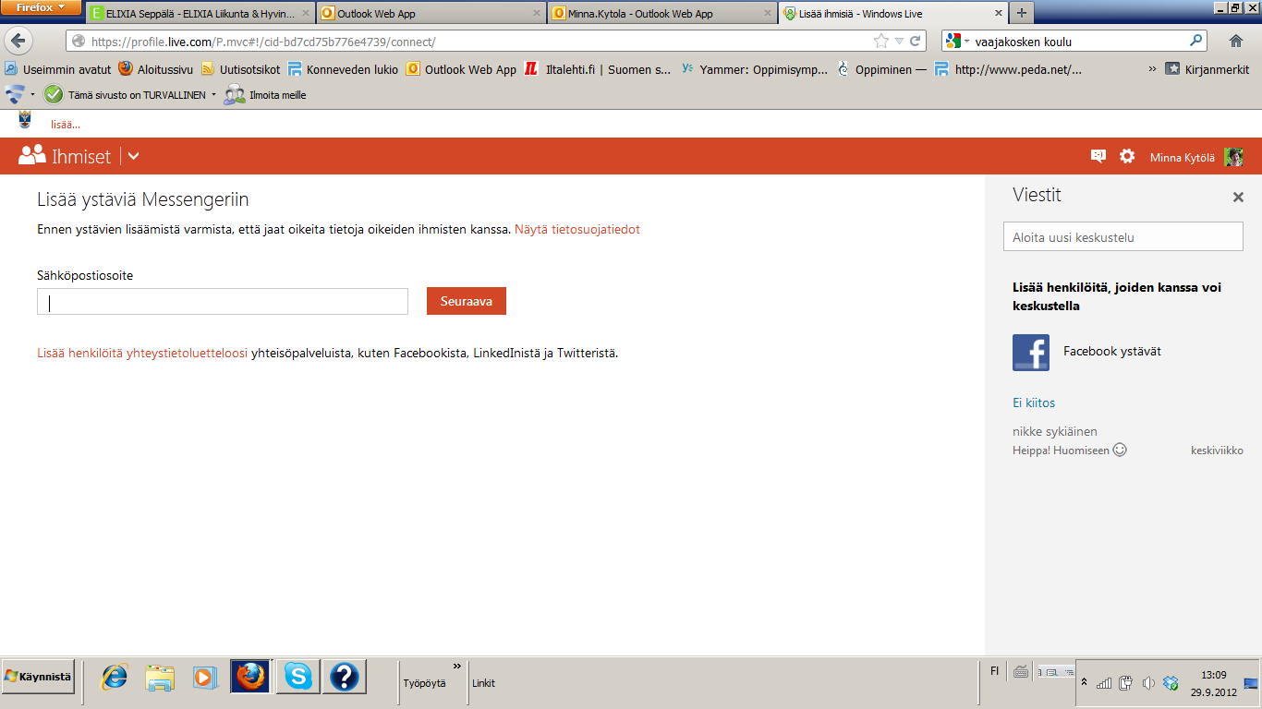
Messenger – lisää ystäviä, joiden kanssa voit keskustella Viestit-toiminnolla

Slide 20
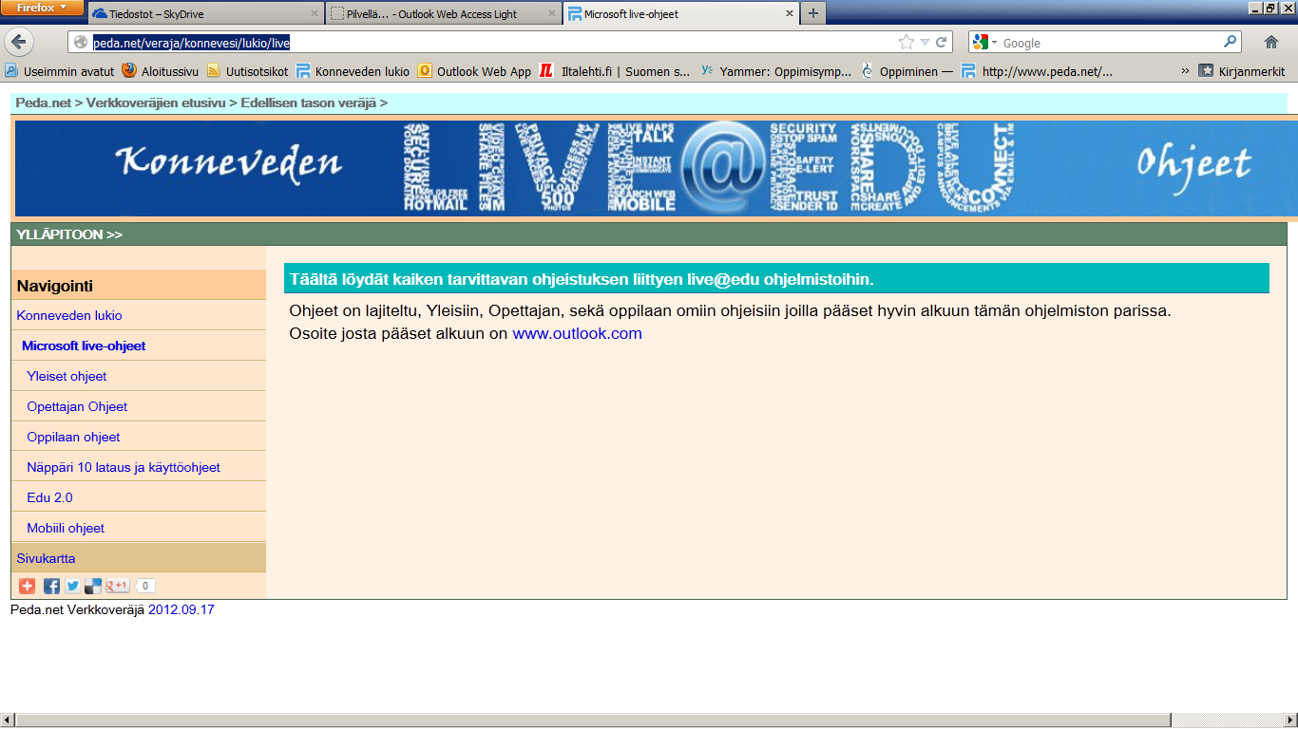
Live@edu - ohjeita videoina ja teksteinä http://peda.net/polku/liveohje

Slide 21
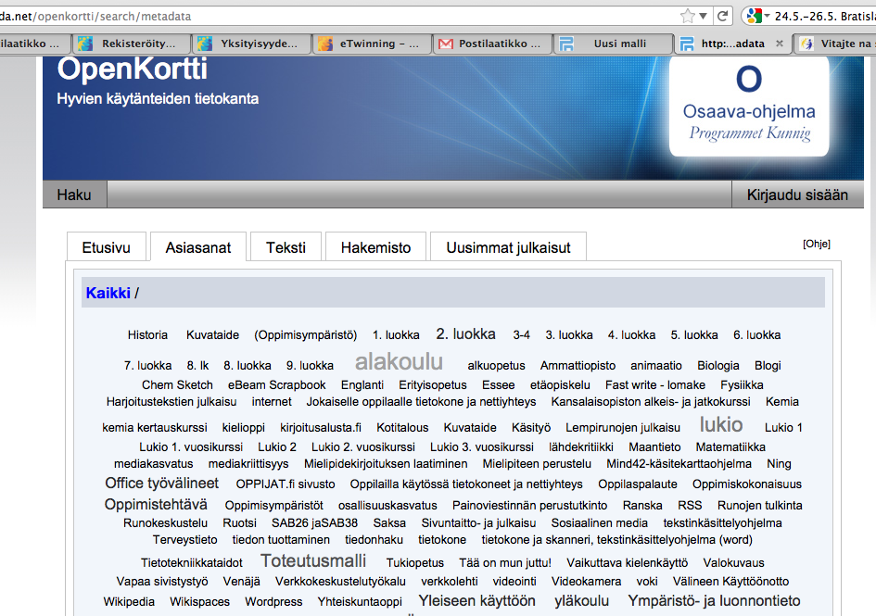
http://www.peda.net/openkortti

Slide 22
Lisätietoja
Minna Kytölä
minna.kytola@jkl.fi
Petri Lounaskorpi
petri.lounaskorpi@gmail.com
Lauri Pirkkalainen
lauri.pirkkalainen@konnevesi.fi

